Slide 1
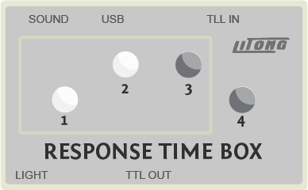


Instruktion
Willkommen im TNU Casino. In diesem Experiment werden Sie an verschiedenen Spielautomaten in einem virtuellen Kasino spielen.
Um den Spielautomaten zu bedienen, verwenden Sie die Response Box.
Bitte verwenden Sie ausschliesslich Ihre Daumen, um Ihre Wahl zu treffen.
Drücken Sie nun 4, um zur nächsten Seite zu gelangen. Wenn Sie zu einer vorherigen Seite zurück blättern wollen, drücken Sie Knopf 1.
Viel Glück!

Slide 2
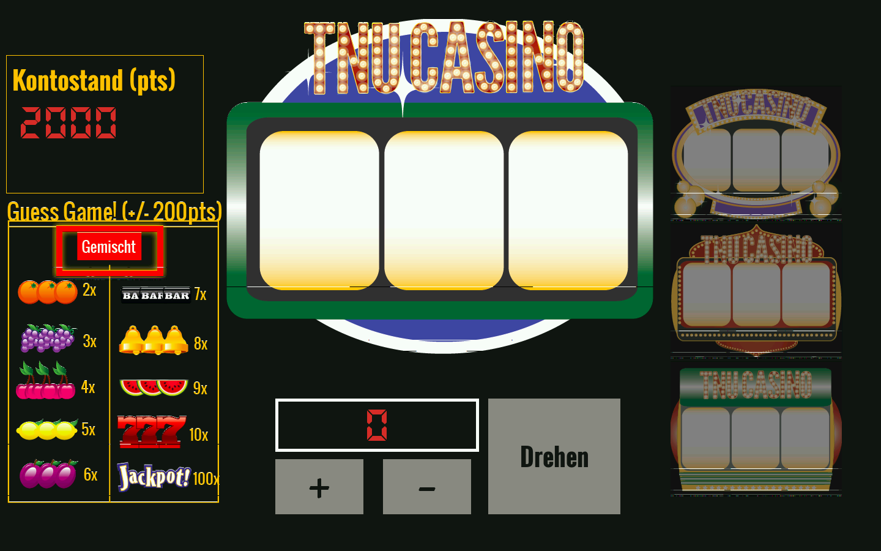
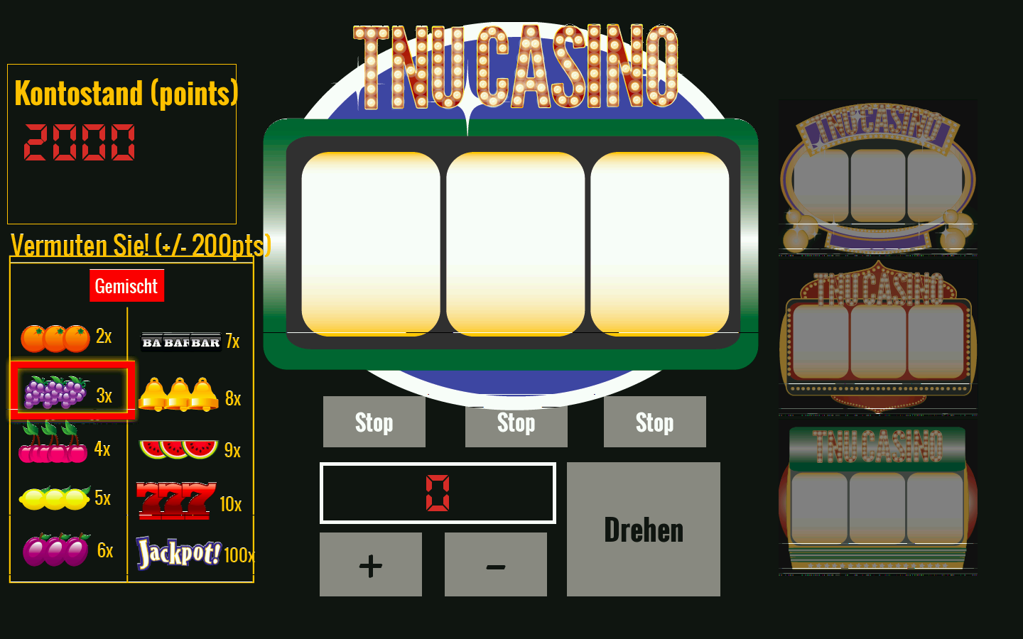
Die Spielautomaten:
All unsere Automaten haben 3 Walzen. Wenn alle 3 Walzen das gleiche Symbol zeigen, gewinnen Sie. In der Tabelle auf der linken Seite sehen Sie, welches Symbol welchen Gewinn ergibt. Zum Beispiel gewinnen Sie das 3-fache Ihres Wetteinsatzen, wenn die Walzen drei Trauben anzeigen.

Slide 3
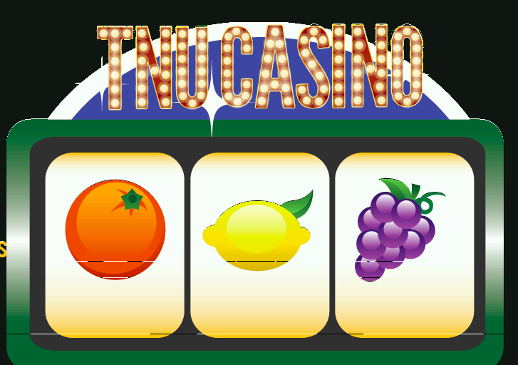
Die Spielautomaten:
Wenn die 3 Walzen nicht gleich sind, also eine Mischung aus verschiedenen Symbolen anzeigen, verlieren Sie Ihren Wetteinsatz.

Slide 4
Schritt für Schritt:
Wir werden Sie nun Schritt für Schritt durch das Spiel führen ...
Notes:
Bessere visualisierung waere hier gut

Slide 5
Schritt 1: Guess Game
Sie starten jede Runde zuerst mit einem BONUS Spiel, dem Guess Game.
Das Guess Game startet BEVOR Sie am eigentlichen Spielautomaten spielen.
Notes:
Bessere visualisierung waere hier gut

Slide 6
Schritt 1: Guess Game
Sie müssen im Guess Game vorhersagen, welche Symbolkombination Sie im nächsten Spiel erwarten.
In unserem Beispiel hier erwartet der Spieler, dass die Walzen beim nächsten Spin auf drei Trauben enden.
Notes:
Bessere visualisierung waere hier gut

Slide 7
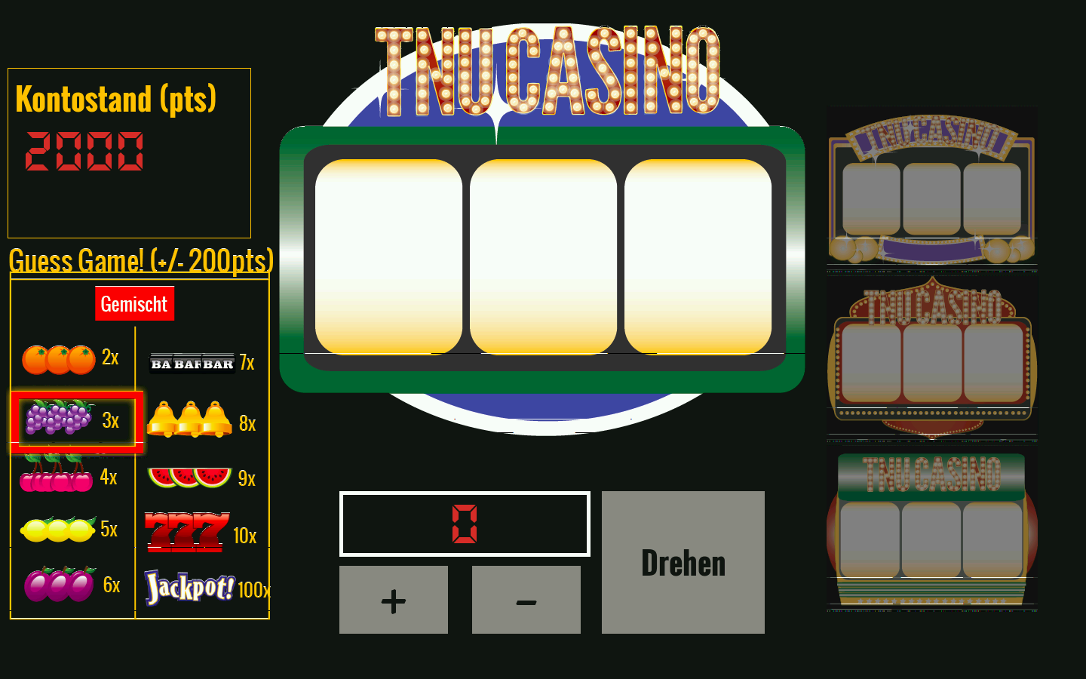
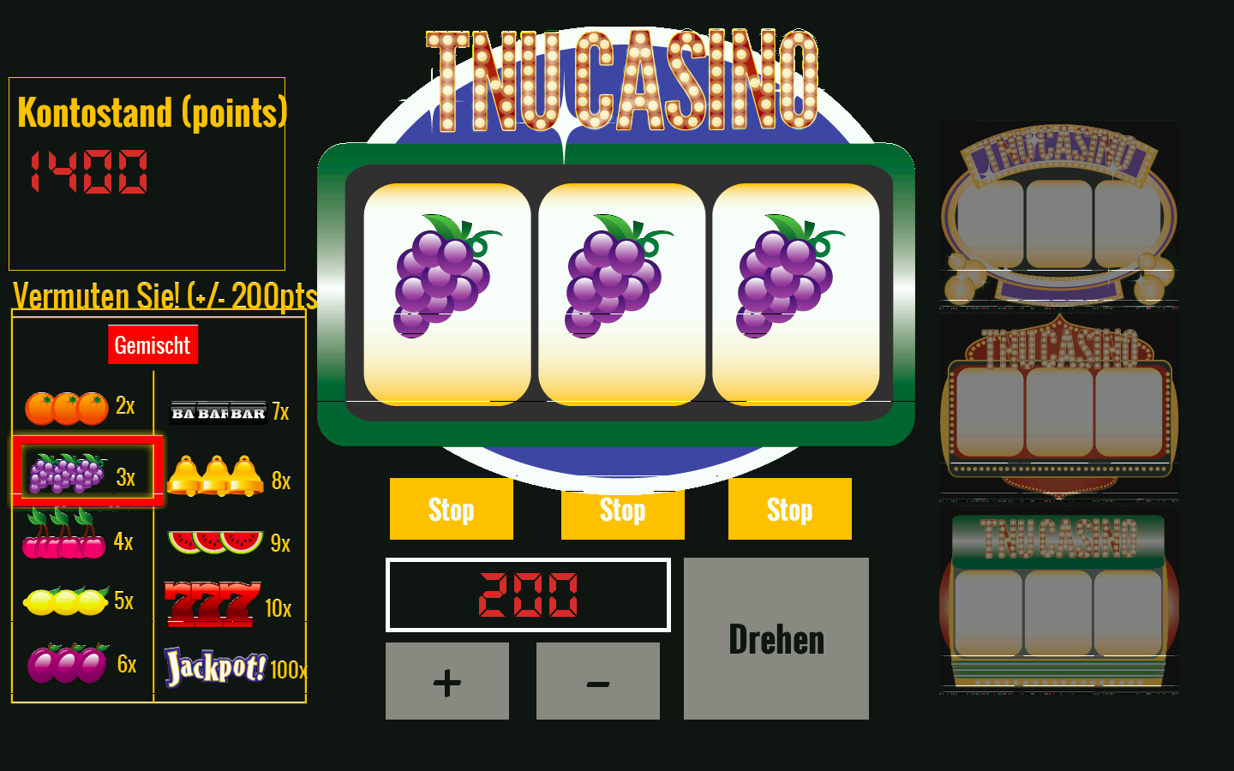
Schritt 1: Guess Game
Falls Sie richtig liegen, gewinnen Sie 200 Punkte, ansonsten verlieren Sie 200 Punkte.
Unabhängig vom Guess Game können Sie zusätzlich Punkte gewinnen oder verlieren, je nachdem, wie die Symbolkombination ausfällt. Dazu kommen wir später.
Notes:
Bessere visualisierung waere hier gut

Slide 8
Schritt 1: Guess Game
Wenn Sie das Guess Game durchführen und vorhersagen, dass das Ergebnis des nächsten Spiels eine Mischung aus verschiedenen Symbolen sein wird – was einen Verlust bedeutet - dann wählen Sie die Option “Gemischt”. Das heisst, Sie können durch das Guess Game einen Gewinn erzielen, indem Sie einen Verlust korrekt vorhersagen.
Notes:
Bessere visualisierung waere hier gut

Slide 9
Schritt 1: Guess Game
So machen Sie Ihre Vorhersage:
Verwenden Sie Knopf 1 auf der Response Box, um die Position der rot hervorgehobenen, rechteckigen Auswahl zu verschieben. Mit Knopf 4 können Sie Ihre Auswahl bestätigen.
Bestätigen
Vorhersage ändern

Slide 10
Schritt 2: Slots
NACH dem Guess Game spielen Sie anschliessend am eigentlichen Spielautomaten.

Slide 11
Schritt 2: Slots
Sie wählen zunächst Ihren Wetteinsatz.
Mit Knopf 1 erhöhen Sie den Einsatz, mit Knopf 2 verringern Sie ihn.
Einsatz
verringern
Einsatz erhöhen

Slide 12
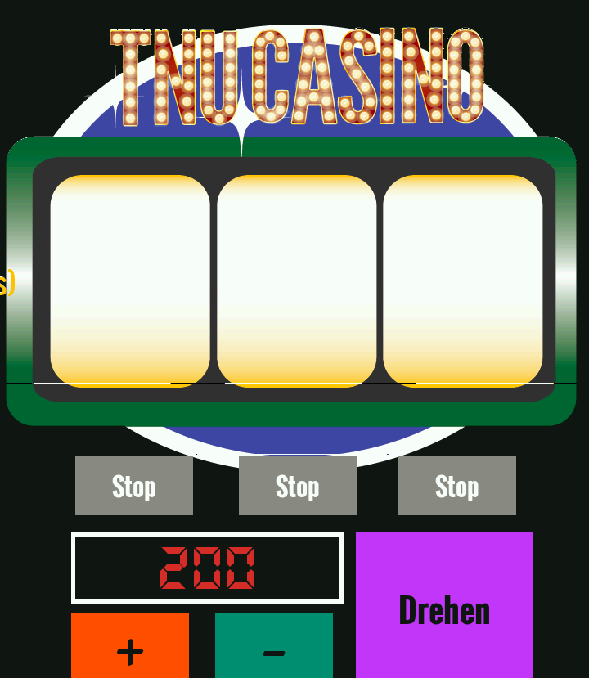
Schritt 2: Slots
Wenn Sie Spin (Knopf 4) drücken, starten Sie die Walzen.
Drehen

Slide 13

Schritt 2: Automatentyp 1
Sie werden an verschiedenen Automaten spielen. Einige Automaten haben Knöpfe mit einer Stop-Funktion, so dass die Walzen von Ihnen gestoppt werden können; andere haben keine. Dieser Automat hier hat beispielsweise keine Stop-Knöpfe. Hier können Sie also nur die Walzen drehen lassen und auf das Beste hoffen.

Slide 14
Schritt 2: Automatentyp 2:
Dieser Automat hat Stop-Knöpfe. Sobald die Knöpfe aktiviert sind, können Sie jede Walze einzeln stoppen, indem Sie Knopf 1, drücken. Sobald ein Stop-Knopf gelb wird, ist er aktiviert und kann gedrückt werden.
Stop

Slide 15
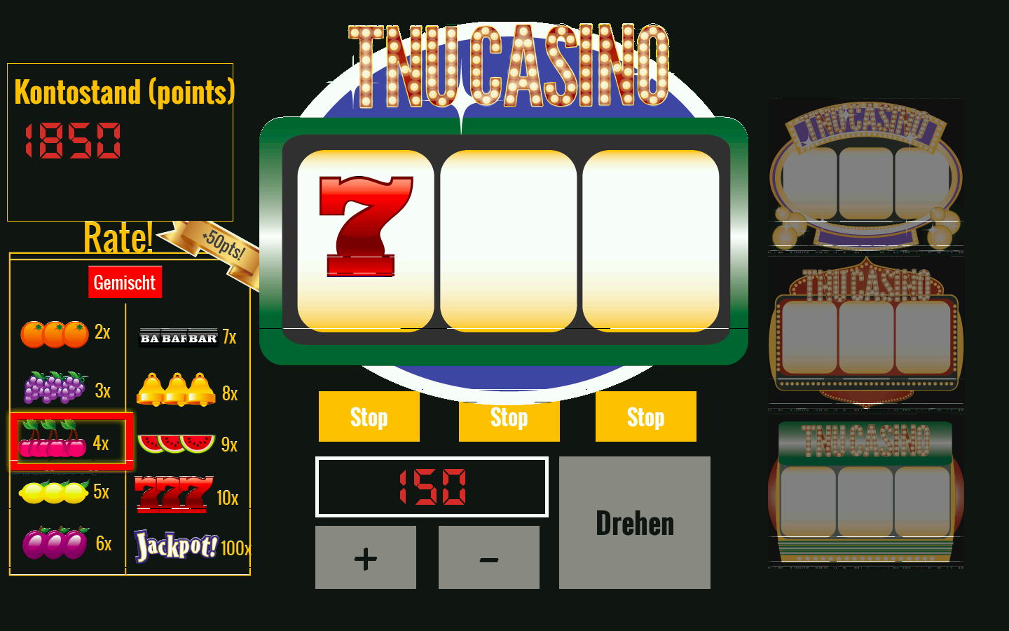
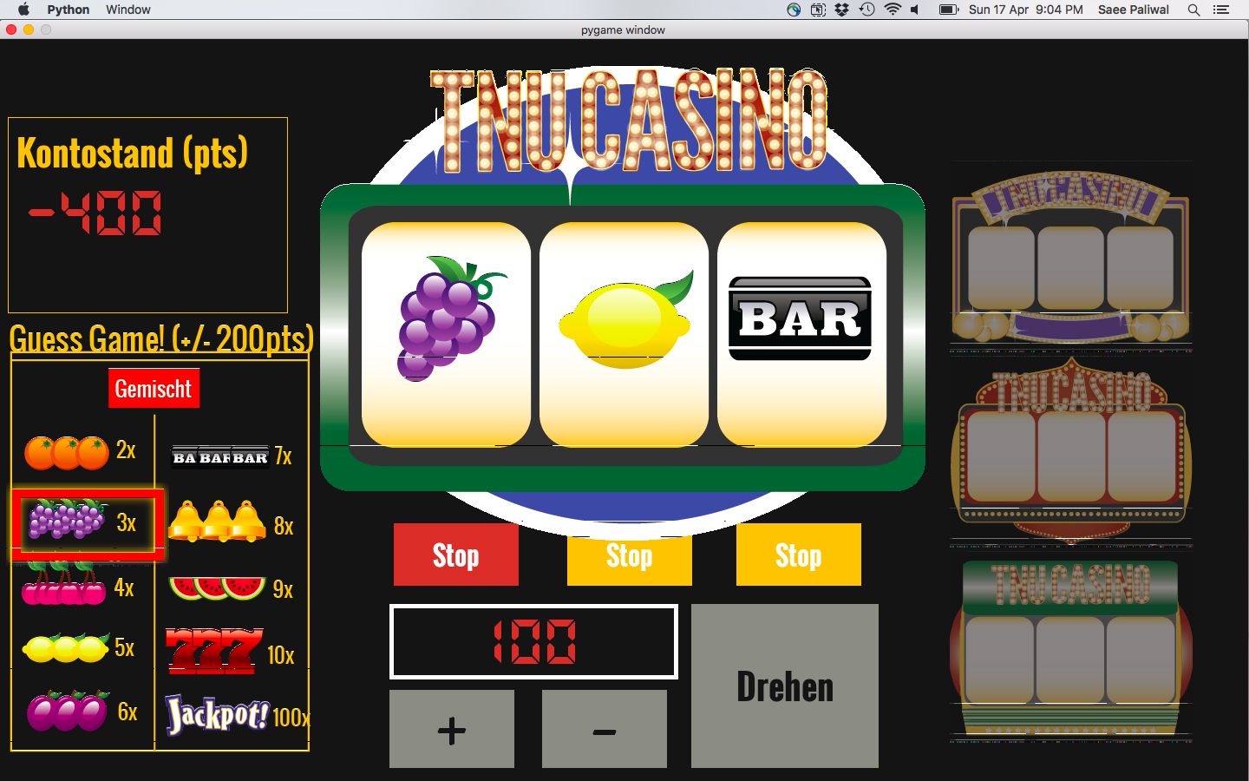
Automatentyp 2: Stop Knöpfe
Sobald die Farbe der Knöpfe von grau zu gelb wechselt, können Sie die Stop-Knöpfe drücken. Wichtig: Sie können die Knöpfe nur betätigen, wenn sie gelb sind. Wenn Sie die Knöpfe drücken, wechseln die Knöpfe von gelb zu rot.
Unaktivierte Stop-Knöpfe
Aktiviertere Stop-Knöpfe
Gedrückter Stop-Knopf

Slide 16
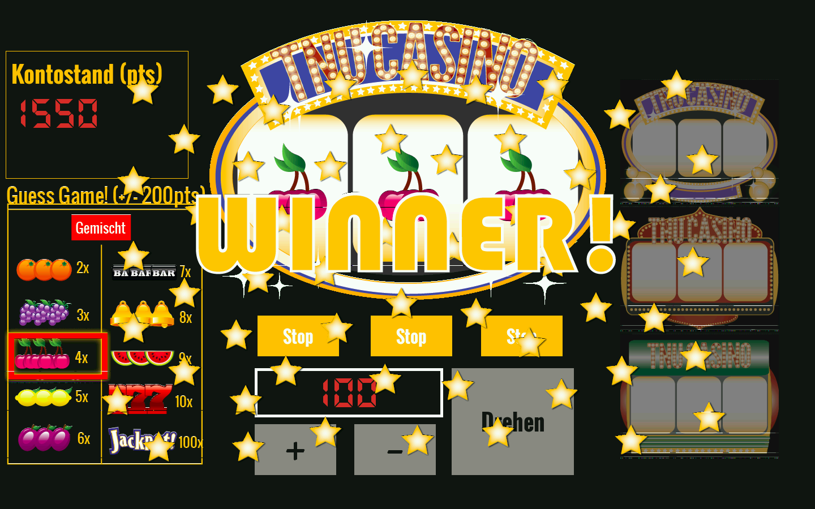
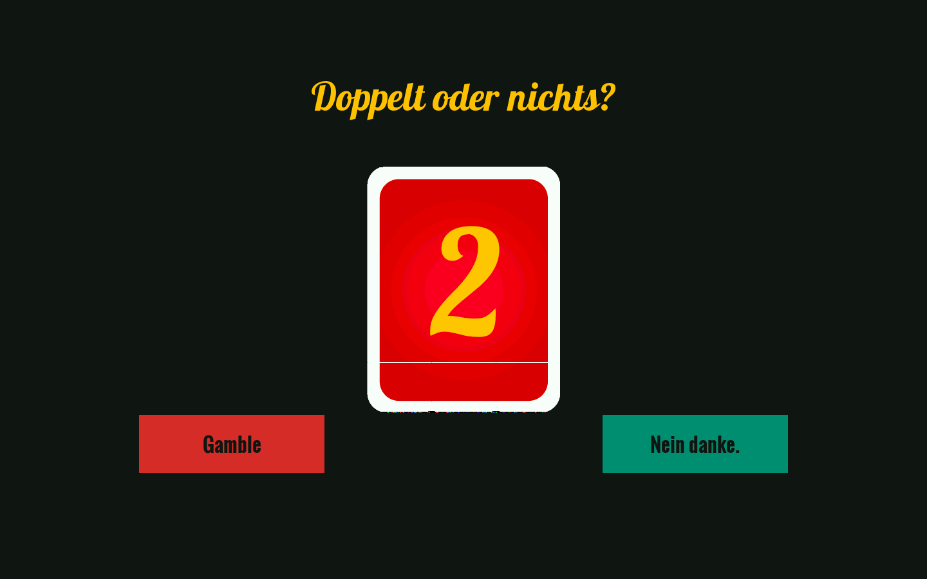
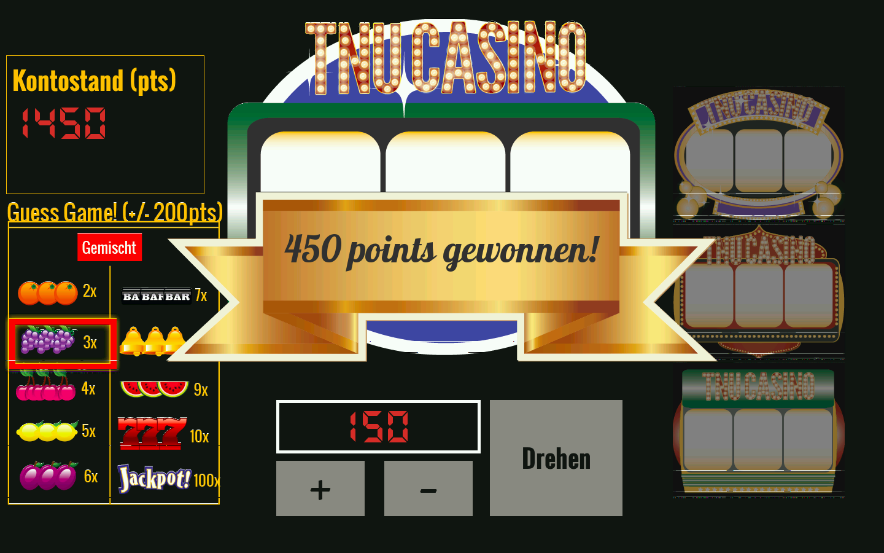
Schritt 3: Doppelt oder nichts?
Nach jedem Gewinn können Sie noch ein zweites BONUS Spiel Doppelt oder nichts? spielen.

Slide 17
Schritt 3: Doppelt oder nichts?
Sie haben 3 Sekunden Zeit, um sich dafür oder dagegen zu entscheiden. Falls Sie sich für dieses das Doppelt oder nichts?-Spiel entscheiden ('Gamble' - Knopf 1), können Sie die Punkte Ihres vorhergehenden Gewinns entweder verdoppeln oder verlieren. Falls Sie sich gegen das Doppelt oder nichts? -Spiel entscheiden (’Nein danke' - Knopf 4), behalten Sie Ihren ursprünglichen Gewinn.
Gamble
Nein danke.

Slide 18
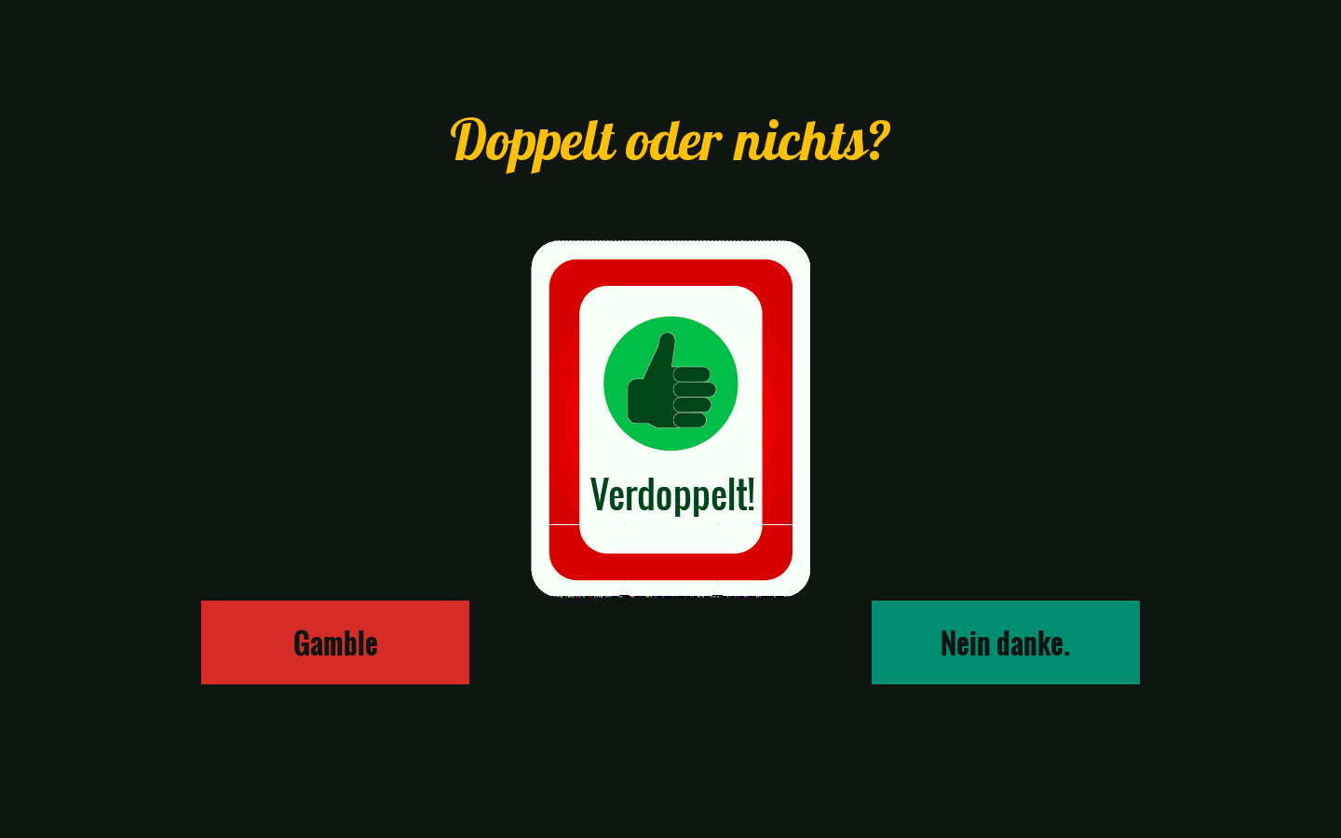
Schritt 3: Ergebnis des BONUS-Spiels
Wenn Sie das Doppelt oder nichts?-Spiel wählen, wird Ihnen gleich danach das Resultat angezeigt. Danach geht es weiter zum nächsten Durchgang.
So sieht es zum Beispiel aus, wenn Sie ihren Gewinn mit ein bisschen Glück verdoppelt haben:

Slide 19
Zusammenfassung
Jeder Durchgang besteht also aus folgendenTeilen:
Bonus Spiel Guess-Game: Sie müssen erraten welche Symbolkombination als nächstes erscheint und können dabei zusätzlich Punkte gewinnen oder verlieren.
Slots: Hauptspiel am Automaten: Setzen Sie einen Wetteinsatz und gewinnen oder verlieren Sie.
Bonus Spiel Doppelt oder Nichts (optional und nur wenn Sie vorher an den Slots gewonnen haben): Verdoppeln oder verlieren Sie ihren Gewinn.

Slide 20
EEG
Während des Experiments machen wir so genannte EEG-Aufnahmen mithilfe der Kappe, die Sie auf dem Kopf tragen.
Hierzu bitten wir Sie, folgende Dinge zu beachten:
1. Bitte versuchen Sie nicht zu blinzeln, während Ihnen ein Ergebnis angezeigt wird (z.B. wenn Sie die finale Anordnung der 3 Symbole sehen).
2. Bitte bewegen Sie sich nicht zu stark und vermeiden Sie es möglichst, zu sprechen.
3. Bitte pressen Sie nicht die Zähne zusammen.
Dies würde zu Artefakten in den EEG-Aufnahmen führen.
Vielen Dank!

Slide 21
Bereit loszulegen?
Sie haben nun die ganze Anleitung gelesen. Falls Sie noch Fragen haben, wenden Sie sich bitte an den/die Versuchsleiter/in.
Falls Sie keine Fragen mehr haben, werden wir nun mit ein paar Probespielen beginnen.
Viel Glück!!

